Slide 1

Curso Técnico
Victor Barros

Slide 2
01
Lei de Ohm: A Base de Tudo

Slide 3
⚡Lei de Ohm
A Base de Tudo
A Lei de Ohm é a primeira coisa que você precisa dominar se quiser entender qualquer circuito elétrico. Ela é como a fórmula mágica da eletricidade:
V = R × I
Ou seja, a tensão (V) é igual à resistência (R) multiplicada pela corrente (I). Com essa fórmula simples, você consegue descobrir qualquer uma das três variáveis, desde que saiba as outras duas.
Exemplo prático:
Imagine um chuveiro elétrico com resistência de 20 ohms ligado numa rede de 220 volts. Qual será a corrente elétrica que passa por ele?
I = V ÷ R = 220 ÷ 20 = 11 A
Ou seja, o chuveiro puxa 11 ampères da rede elétrica.
Exercício para fixar:
Um aquecedor de 10 A é ligado numa tomada de 127 V. Qual é a resistência interna dele?

Slide 4
02
Resistores em Série: Tudo em Fila

Slide 5
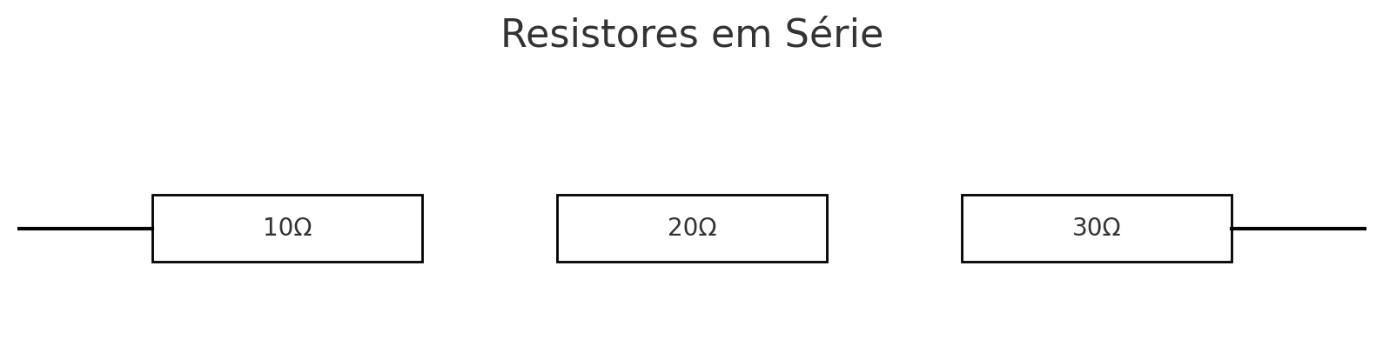
🔌Resistores em Série
Tudo em Fila
Quando resistores são ligados em série, a corrente que passa é a mesma em todos eles, mas a tensão se divide. Nesse caso, a resistência total é só somar tudo:
Rtotal = R1 + R2 + R3 + …
Exemplo prático:
Três resistores de 10 Ω, 20 Ω e 30 Ω estão ligados em série. A resistência total será:
Rtotal = 10 + 20 + 30 = 60 Ω
Exercício para fixar:
Você tem uma fonte de 12 V e liga em série dois resistores de 6 Ω e 3 Ω. Qual é a corrente no circuito?

Slide 6
03
Resistores em Paralelo: Vários Caminhos

Slide 7
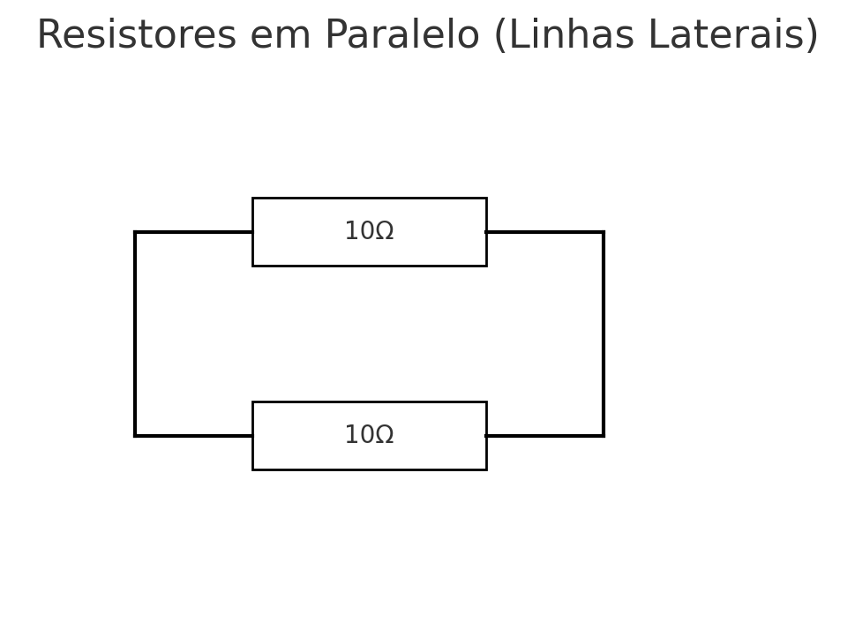
🔀Resistores em Paralelo
Vários Caminhos
Em uma ligação em paralelo, todos os resistores recebem a mesma tensão, mas a corrente se divide. A fórmula da resistência total fica: 1 / Rtotal = 1 / R1 + 1 / R2 + ... Se os resistores forem iguais, é só dividir: Rtotal = R / n
Exemplo prático: Dois resistores de 10 Ω estão em paralelo. A resistência total é: Rtotal = 10 ÷ 2 = 5 Ω
Exercício para fixar: Três resistores de 12 Ω, 6 Ω e 4 Ω estão em paralelo. Qual é a resistência total equivalente?

Slide 8
04
Associação Mista: Vida Real é Assim

Slide 9
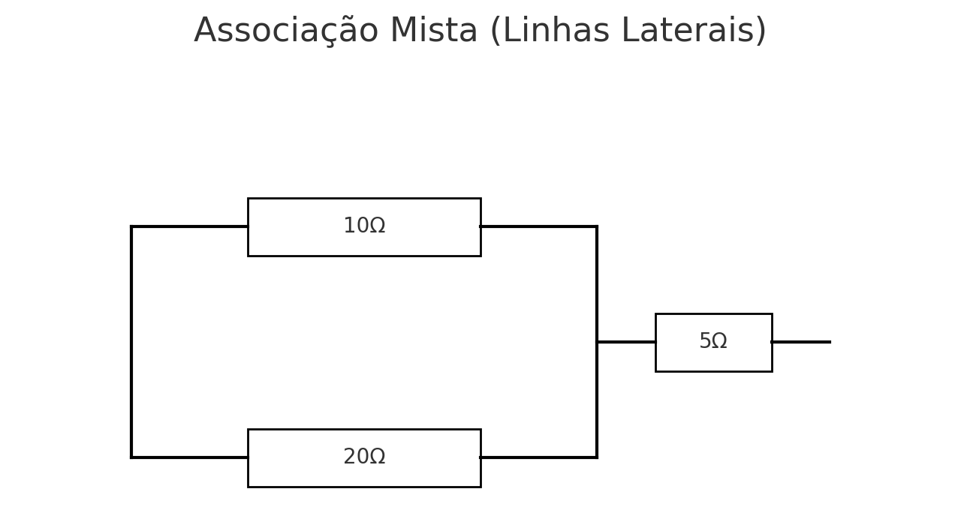
🔄Associação Mista
Vida Real é Assim
A maior parte dos circuitos reais mistura ligações em série e paralelo. Para resolver, você precisa simplificar parte por parte, como se fosse um quebra-cabeça.
Exemplo prático: Um circuito tem dois resistores de 10 Ω e 20 Ω em paralelo. Essa combinação está ligada em série com outro resistor de 5 Ω.
Primeiro, resolve o paralelo: 1/R = 1/10 + 1/20 → R = 6,67 Ω
Depois soma com o resistor em série: Rtotal = 6,67 + 5 = 11,67 Ω
Exercício para fixar: No mesmo esquema acima, se a tensão da fonte for 12 V, qual é a corrente total no circuito?

Slide 10
05
Dicas Rápidas para Resolver Exercícios

Slide 11
💡Dicas Rápidas
para Resolver Exercícios
Sempre desenhe o circuito. Ajuda a visualizar.
Identifique primeiro se os resistores estão em série, paralelo ou mistos.
Use as fórmulas com calma. Comece simplificando os paralelos.
A unidade de resistência é o ohm (Ω), tensão é volt (V) e corrente é ampère (A).
Exemplo prático: Você quer instalar uma fita de LED que consome 2 A numa fonte de 12 V. Qual resistência você precisa colocar para limitar a corrente a 1 A? R = V ÷ I = 12 ÷ 1 = 12 Ω

Slide 12
06
Exercícios Práticos

Slide 13
Exercícios Práticos
Sempre desenhe o circuito. Ajuda a visualizar.
Identifique primeiro se os resistores estão em série, paralelo ou mistos.
Use as fórmulas com calma. Comece simplificando os paralelos.
A unidade de resistência é o ohm (Ω), tensão é volt (V) e corrente é ampère (A).
Exemplo prático: Você quer instalar uma fita de LED que consome 2 A numa fonte de 12 V. Qual resistência você precisa colocar para limitar a corrente a 1 A? R = V ÷ I = 12 ÷ 1 = 12 Ω

Slide 14
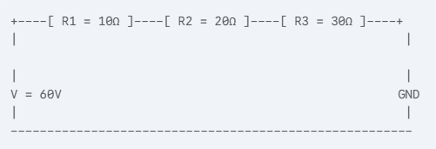
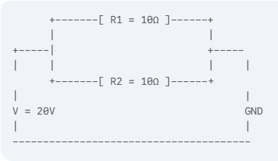
Exercícios Práticos
Exercício 1: Resistores em Série
Esquema do Circuito:
Problema: Calcule a resistência total (equivalente) do circuito e a corrente total que flui através dele, dado uma fonte de tensão de 60V.
Exercício 2: Resistores em Paralelo
Esquema do Circuito:
Problema: Calcule a resistência total (equivalente) do circuito e a corrente total que flui através dele, dado uma fonte de tensão de 20V.

Slide 15
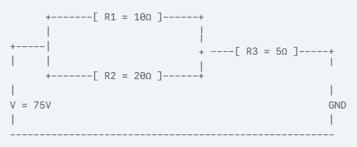
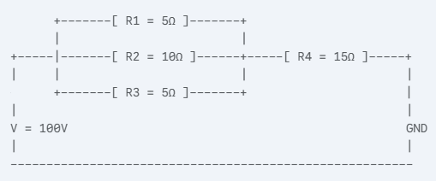
Exercícios Práticos
Exercício 3: Circuito Misto (Paralelo e Série)
Esquema do Circuito:
Problema: Calcule a resistência total (equivalente) do circuito e a corrente total que flui através dele, dado uma fonte de tensão de 75V.
Exercício 4: Circuito Misto com Múltiplos Paralelos e Séries
Esquema do Circuito:
Problema: Calcule a resistência total (equivalente) do circuito e a corrente total que flui através dele, dado uma fonte de tensão de 20V.

Slide 16
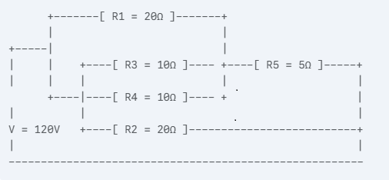
Exercícios Práticos
Exercício 5: Circuito Misto Complexo
Esquema do Circuito:
Problema: Calcule a resistência total (equivalente) do circuito e a corrente total que flui através dele, dado uma fonte de tensão de 120V.

Slide 17
07
Resolução Exercícios Práticos

Slide 18
Resolução dos Exercícios Práticos
Exercício 1: Resistores em Série
Cálculo da Resistência Total (R_{total​}):
Em um circuito em série, a resistência total é a soma das resistências individuais.
R_{total​}=10Ω+20Ω+30Ω
R_{total​}=60Ω
Cálculo da Corrente Total (I_{total}​):
Aplicamos a Lei de Ohm (V=I×R), rearranjando para encontrar a corrente (I=V/R).
I_{total}​=60V/60Ω
I_{total}​=1A
Resultados:
Resistência Total: 60Ω
Corrente Total: 1A

Slide 19
Resolução dos Exercícios Práticos
Exercício 2: Resistores em Paralelo
Cálculo da Resistência Total (R_{total​}):
Para resistores em paralelo, a fórmula para a resistência total é: 1/R_{total​}=1/R1+1/R2
1/R_{total​}=1/10Ω+1/10Ω
1/R_{total​}=2/10Ω
R_{total​}=10Ω/2
R_{total​}=5Ω
Note: Na associação em paralelo, todos os resistores compartilham a mesma tensão, mas a corrente elétrica se divide entre os caminhos.
Cálculo da Corrente Total (I_{total}​):
Aplicamos a Lei de Ohm (I=V/R). I_{total}​=V/R_{total​}
I_{total}​=20V/5Ω
I_{total}​=4A
Resultados:
Resistência Total: 5Ω
Corrente Total: 4A

Slide 20
Resolução dos Exercícios Práticos
Exercício 3: Circuito Misto (Paralelo e Série)
Cálculo da Resistência Equivalente dos Resistores em Paralelo (R_{p}​): Primeiro, calculamos a resistência equivalente de R1 e R2 que estão em paralelo.
1/R_{p}​=1/R1+1/R2
1/R_{p}​=1/10Ω+1/20Ω
Para somar, encontramos um denominador comum (20): 1/R_{p}​=2/20Ω+1/20Ω
1/R_{p}​=3/20Ω
R_{p}​=20Ω/3
R_{p}​≈6.67Ω
Cálculo da Resistência Total (R_{total​}):
Agora, tratamos Rp​ como um único resistor em série com R3. R_{total​}=Rp​+R3
R_{total​}=(20/3)Ω+5Ω
R_{total​}=(20/3)Ω+(15/3)Ω
R_{total​}=35/3Ω
R_{total​}​≈11.67Ω
Cálculo da Corrente Total (I_{total​}): Aplicamos a Lei de Ohm (I=V/R). I_{total​}=V/R_{total​}
I_{total​}=75V/(35/3)Ω
I_{total​}=(75×3)/35A
I_{total​}=225/35A Itotal​≈6.43A
Resultados:
Resistência Total: 35/3Ω ou aproximadamente 11.67Ω
Corrente Total: 225/35A ou aproximadamente 6.43A

Slide 21
Resolução dos Exercícios Práticos
Exercício 4: Circuito Misto com Múltiplos Paralelos e Séries
Cálculo da Resistência Equivalente dos Resistores em Paralelo (R_{p1}​):
R1, R2 e R3 estão em paralelo.
1/R_{p1}​=1/R1+1/R2+1/R3
1/R_{p1​}=1/5Ω+1/10Ω+1/5Ω
Para somar, encontramos um denominador comum (10): 1/R_{p1​}=2/10Ω+1/10Ω+2/10Ω
1/R_{p1}​=5/10Ω R_{p1}​=10Ω/5
R_{p1}​=2Ω
Cálculo da Resistência Total (R_{total​}):
Agora, tratamos R_{p1}​ como um único resistor em série com R4. R_{total​}=R_{p1​}+R4
R_{total}​=2Ω+15Ω
R_{total​}=17Ω
Cálculo da Corrente Total (I_{total​}):
Aplicamos a Lei de Ohm (I=V/R).
I_{total​}=V/R_{total​}
I_{total​}=100V/17Ω I_{total​}≈5.88A
Resultados:
Resistência Total: 17Ω
Corrente Total: Aproximadamente 5.88A

Slide 22
Resolução dos Exercícios Práticos
Exercício 5: Circuito Misto Complexo
Cálculo da Resistência Equivalente de R3 e R4 em Paralelo (R_{p1}​):
1/R_{p1​}=1/R3+1/R4
1/R_{p1}​=1/10Ω+1/10Ω
1/R_{p1}​=2/10Ω
R_{p1}​=10Ω/2
R_{p1}​=5Ω
Cálculo da Resistência Equivalente do Ramo Superior (R_{branch_upper​}):
Este ramo consiste em R1 em série com R_{p1}​.
R_{branch_upper}​=R1+R_{p1​}
R_{branch_upper}​=20Ω+5Ω
R_{branch_upper}​=25Ω
Cálculo da Resistência Equivalente dos Ramos em Paralelo (R_{p2​}):
O R_{branch_upper​} está em paralelo com R2.
1/R_{p2}​=1/R_{branch_upper}​+1/R2
1/R_{p2}​=1/25Ω+1/20Ω
Para somar, encontramos um denominador comum (100): 1/R_{p2}​=4/100Ω+5/100Ω
1/R_{p2}​=9/100Ω
R_{p2}​=100Ω/9
R_{p2}​≈11.11Ω

Slide 23
Resolução dos Exercícios Práticos
Exercício 5: Circuito Misto Complexo - continuação
Cálculo da Resistência Total (R_{total}​):
Agora, R_{p2​} está em série com R5.
R_{total}​=Rp2​+R5
R_{total}​=(100/9)Ω+5Ω
R_{total}​=(100/9)Ω+(45/9)Ω
R_{total​}=145/9Ω
R_{total​}≈16.11Ω
Cálculo da Corrente Total (I_{total​}):
Aplicamos a Lei de Ohm (I=V/R).
I_{total​}=V/R_{total​}
I_{total​}=120V/(145/9)Ω
I_{total​}=(120×9)/145A
I_{total}​=1080/145A
I_{total​}≈7.45A
Resultados:
Resistência Total: 145/9Ω ou aproximadamente 16.11Ω
Corrente Total: 1080/145A ou aproximadamente 7.45A

Slide 24
08
Agradecimentos

Slide 25
Obrigado por ler até aqui
Repositório Github:
Ebook-with-ChatGPT-and-MidJourney
Repositório Github do Autor:
Victor Barros
Linkedin do Autor:
Victor Barros Profile

